Slide 1
以賽局理論評價可轉換公司債 -寡占債權人間部分轉換策略的探討
指導教授：戴天時博士 陳柏安博士
財金所 林哲宇

Slide 2
Agenda
研究動機
文獻回顧
研究方法與分析
數值分析結果
結論

Slide 3
研究動機
可轉換公司債為具有債權與股權雙重性質的債券
當公司績效好，債權人會想把手中的可轉換公司債轉換成股票
當公司績效差，債權人繼續持有可轉債，領取固定利息
在實務中發現可轉換公司債可能存在逐步轉換情形
林亨利(2012)中，延伸Constantinides (1984)所提出之模型，探討了可轉換公司債在加入稅盾及破產成本下，利用賽局理論對於發行者的贖回策略以及持有者人數(1人及多人，人數多到無法對價格有影響力)與轉換策略的探討

Slide 4
研究動機
延伸林亨利(2012)的模型，假定發行者不得贖回可轉換公司債
(i.e. pure convertible bond)
探討寡占(2人)CB持有者持有比例在相同以及懸殊的情況下的賽局
與獨佔和完全競爭債券持有型態進行比較
分析利率水準、票面利率及稅率對債券價格、當期CB轉換策略的影響

Slide 5
文獻回顧─持有型態分析
Constantinides(1984)中提出了公司權證(warrant)在塊狀履約、獨佔以及完全競爭的情況下的履約情形。其中：
塊狀履約(block)： 持有人履約時必須一次就將手中部位全數進行履約。
分期履約(sequential): 持有人履約時可以將手中未履約部分以任何比例進行履約動作。
獨佔(monopoly)
完全競爭(competitive)
可轉換公司債也同樣存在這個現象

Slide 6
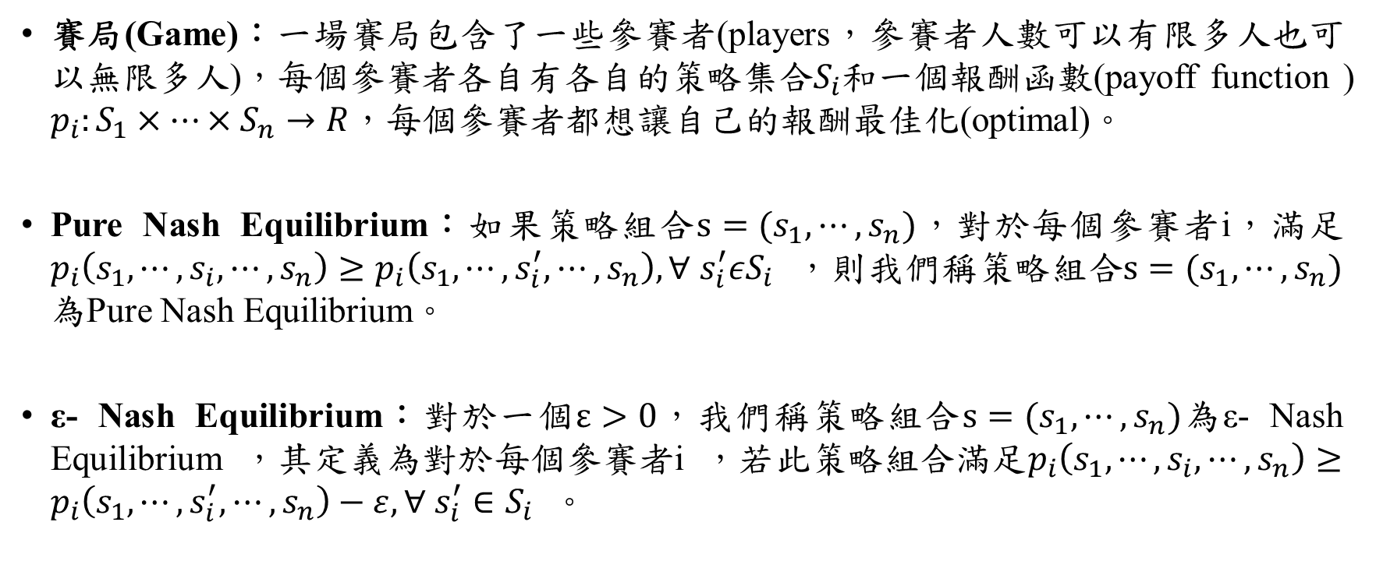
文獻回顧─賽局理論
賽局(Game)：一場賽局包含了一些參賽者(players，參賽者人數可以有限多人也可以無限多人)，每個參賽者各自有各自的策略集合$S_{i}$和一個報酬函數(payoff function ) $p_{i}:S_{1}×⋯×S_{n}→R$，每個參賽者都想讓自己的報酬最佳化(optimal)。
Pure Nash Equilibrium：如果策略組合$s=(s_{1},⋯,s_{n})$，對於每個參賽者i，滿足$p_{i}\left(s_{1},⋯,s_{i},⋯,s_{n}\right)≥p_{i}\left(s_{1},⋯,s_{i}^{′},⋯,s_{n}\right),{∀ s}_{i}^{′}εS_{i}$ ，則我們稱策略組合$s=(s_{1},⋯,s_{n})$為Pure Nash Equilibrium。
ε- Nash Equilibrium：對於一個$ε>0$，我們稱策略組合$s=(s_{1},⋯,s_{n})$為ε- Nash Equilibrium ，其定義為對於每個參賽者i ，若此策略組合滿足$p_{i}\left(s_{1},⋯,s_{i},⋯,s_{n}\right)≥p_{i}\left(s_{1},⋯,s_{i}^{′},⋯,s_{n}\right)−ε,∀ s_{i}^{′}∈S_{i}$ 。

Slide 7
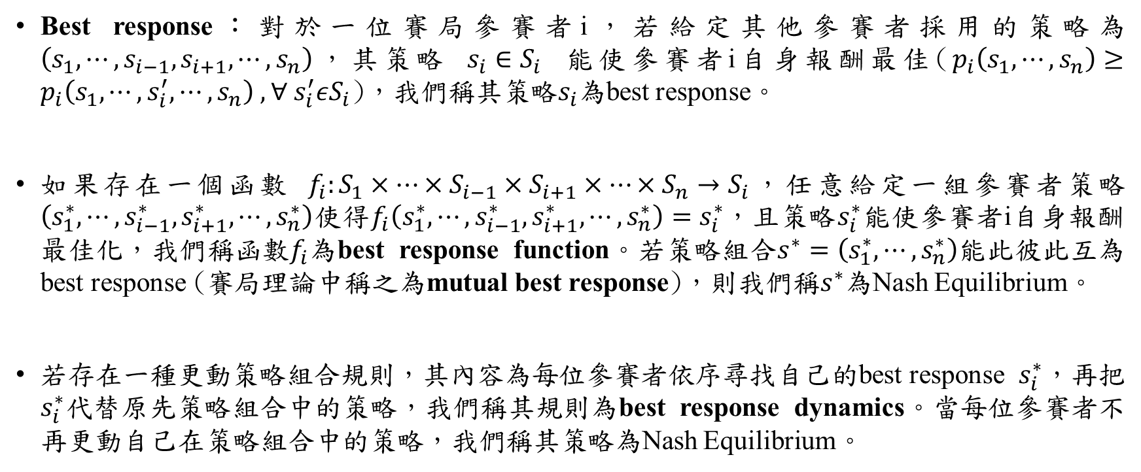
文獻回顧─賽局理論
Best response：對於一位賽局參賽者i，若給定其他參賽者採用的策略為$\left(s_{1},⋯,s_{i−1},s_{i+1},⋯,s_{n}\right)$，其策略 $s_{i}∈S_{i}$ 能使參賽者i自身報酬最佳($p_{i}\left(s_{1},⋯,s_{n}\right)≥p_{i}\left(s_{1},⋯,s_{i}^{′},⋯,s_{n}\right) ,{∀ s}_{i}^{′}εS_{i}$)，我們稱其策略$s_{i}$為best response。
如果存在一個函數 $f_{i}:S_{1}×⋯×S_{i−1}×S_{i+1}×⋯×S_{n}→S_{i}$，任意給定一組參賽者策略$\left(s_{1}^{∗},⋯,s_{i−1}^{∗},s_{i+1}^{∗},⋯,s_{n}^{∗}\right)$使得$f_{i}\left(s_{1}^{∗},⋯,s_{i−1}^{∗},s_{i+1}^{∗},⋯,s_{n}^{∗}\right)=s_{i}^{∗}$，且策略$s_{i}^{∗}$能使參賽者i自身報酬最佳化，我們稱函數$f_{i}$為best response function。若策略組合$s^{∗}=\left(s_{1}^{∗},⋯,s_{n}^{∗}\right)$能此彼此互為best response (賽局理論中稱之為mutual best response)，則我們稱$s^{∗}$為Nash Equilibrium。
若存在一種更動策略組合規則，其內容為每位參賽者依序尋找自己的best response $s_{i}^{∗}$，再把$s_{i}^{∗}$代替原先策略組合中的策略，我們稱其規則為best response dynamics。當每位參賽者不再更動自己在策略組合中的策略，我們稱其策略為Nash Equilibrium。

Slide 8
研究方法與分析
建構CRR資產樹
參數設定
倒推法(Backward Induction)
計算(ε-)Nash 均衡
證明ε- Nash Equilibrium

Slide 9
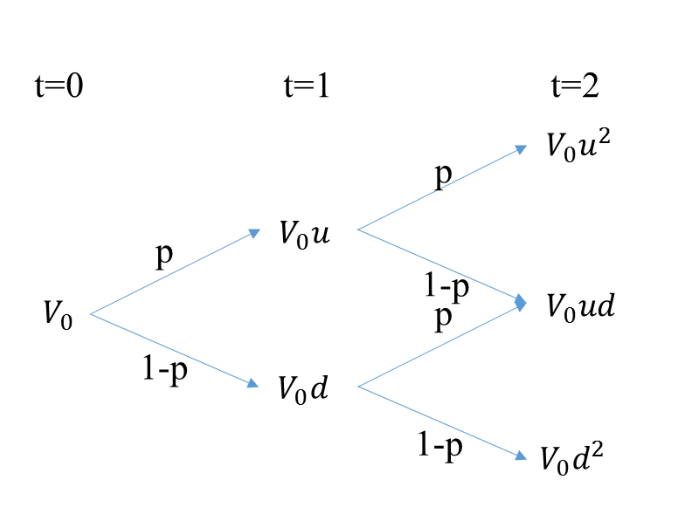
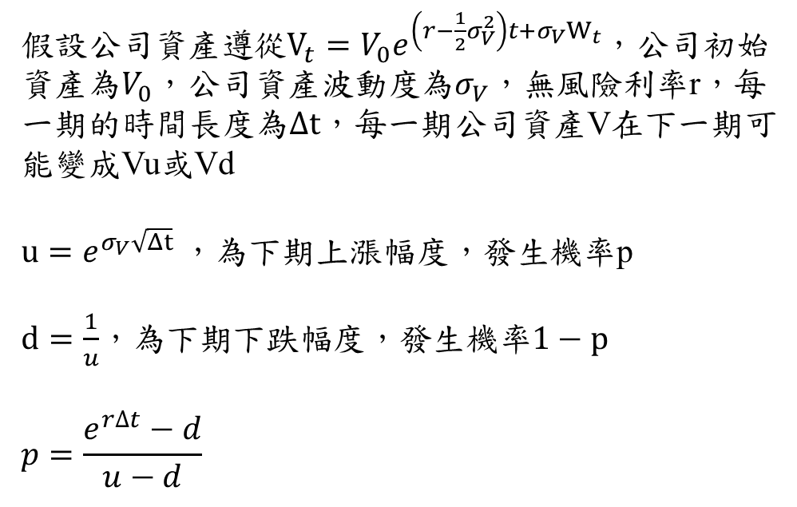
建構CRR資產樹
假設公司資產遵從$V_{t}=V_{0}e^{\left(r−\frac{1}{2}σ_{V}^{2}\right)t+σ_{V}W_{t}}$，公司初始資產為$V_{0}$，公司資產波動度為$σ_{V}$，無風險利率r，每一期的時間長度為$Δt$，每一期公司資產V在下一期可能變成Vu或Vd
$u=e^{σ_{V}\sqrt{Δt}}$，為下期上漲幅度，發生機率p
$d=\frac{1}{u}$，為下期下跌幅度，發生機率$1−p$
$$p=\frac{e^{r∆t}−d}{u−d}$$

Slide 10
假設
公司只發行可轉換公司債(CB)及股東權益(Equity)，無發行其他有價證券
假定該可轉換公司債為私募發行，只有2個投資者，且發行者沒有贖回權利
公司破產時，公司會依照債權人手中剩餘的可轉換公司債占全部剩餘可轉換公司債的比例進行償債

Slide 11
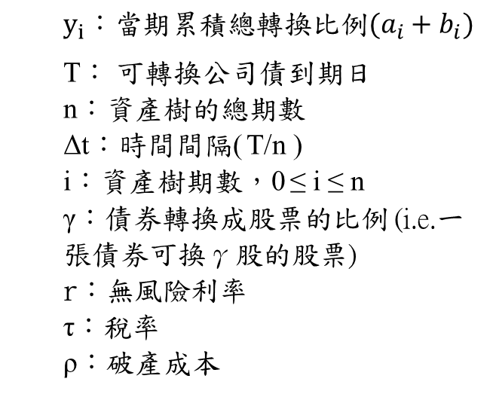
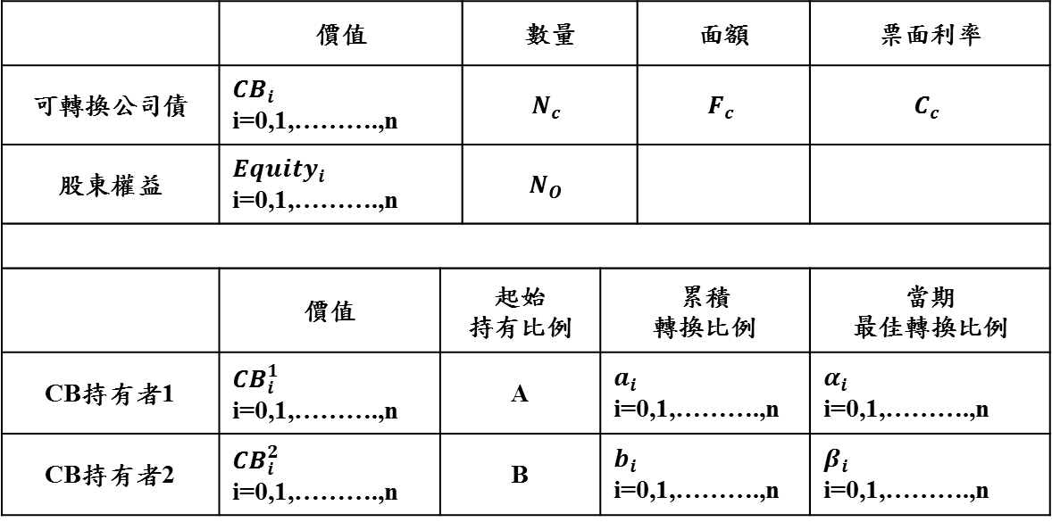
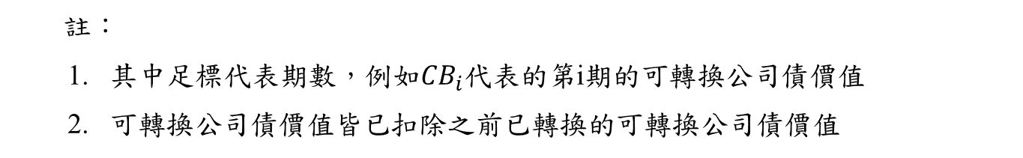
參數設定
 | 價值 |  | 數量 |  | 面額 | 票面利率
可轉換公司債 | $${CB}_{i}$$ i=0,1,……….,n |  | $$N_{c}$$ |  | $$F_{c}$$ | $$C_{c}$$
股東權益 | $${Equity}_{i}$$ i=0,1,……….,n |  | $$N_{O}$$
 | 價值 | 起始 持有比例 |  | 累積 轉換比例 |  | 當期 最佳轉換比例
CB持有者1 | $${CB}_{i}^{1}$$ i=0,1,……….,n | A |  | $$a_{i}$$ i=0,1,……….,n |  | $$α_{i}$$ i=0,1,……….,n
CB持有者2 | $${CB}_{i}^{2}$$ i=0,1,……….,n | B |  | $$b_{i}$$ i=0,1,……….,n |  | $$β_{i}$$ i=0,1,……….,n
$$y_{i}：當期累積總轉換比例(a_{i}+b_{i})$$
T： 可轉換公司債到期日
n：資產樹的總期數
Δt：時間間隔( T/n )
i：資產樹期數，0 ≤ i ≤ n
γ：債券轉換成股票的比例 (i.e.一張債券可換γ股的股票)
r：無風險利率
τ：稅率
ρ：破產成本
註：
其中足標代表期數，例如${CB}_{i}$代表的第i期的可轉換公司債價值
可轉換公司債價值皆已扣除之前已轉換的可轉換公司債價值

Slide 12
模擬可轉換轉換比例方式
橫軸表示第i-1期CB持有者1累積已轉換比例
縱軸表示第i期CB持有者1累積已轉換比例

Slide 13
倒推法(Backward Induction)
我們將把樹狀結構分成三個階段來討論
到期日
到期前
發行日
每個節點中又分成
Equity
Convertible Bond

Slide 14

Equity
到期日：
股票價值計算：
公司價值
未轉換之可轉換公司債價值

Slide 15
Convertible Bond
到期日(以CB持有者1為例)
CB持有者1未轉換之可轉換公司債價值
當期可轉換公司債轉換價值
扣除破產成本後依照剩餘比例分配

Slide 16
Equity
yu,i+1
p
yi
1-p
yd,i+1
到期前
股票價值計算
股價期望折現*流通在外股數
未轉換之可轉換公司債利息
(股東權益/當期流通在外股數)

Slide 17



Convertible Bond
p
$${CB}_{u,i+1}^{1}(a_{i},b_{i})$$
$${CB}_{i}^{1}(α_{i},β_{i},a_{i−1},b_{i−1})$$
到期前(以CB持有者1為例)
1-p
$${CB}_{d,i+1}^{1}(a_{i},b_{i})$$
存續價值
當期可轉換公司債轉換價值

Slide 18
Equity&Convertible Bond
發行日
發行日不需要付債權人債息
股價期望折現*流通在外股數
(股東權益/當期流通在外股數)
下一期(第1期)CB價值期望折現
當期CB轉換成股票價值

Slide 19


到期日最佳轉換比例
利用best response function
已知到期日的Convertible Bond及Stock表示方式
未轉換CB價值
當期轉換股票價值
把Stock換成 股東權益/流通在外股數
$$a_{n}=α_{n}+a_{n−1}$$
$$y_{n}=α_{n}+β_{n}+a_{n−1}+b_{n−1}$$

Slide 20
到期日最佳轉換比例
取一階微分=0
注意：持有者的起始持有比例會在做微分的時候就微掉了，所以到期日的最佳轉換比例與起始持有比例無關

Slide 21
到期日最佳轉換比例
整理成αn的一元二次方程式
Go P.26

Slide 22
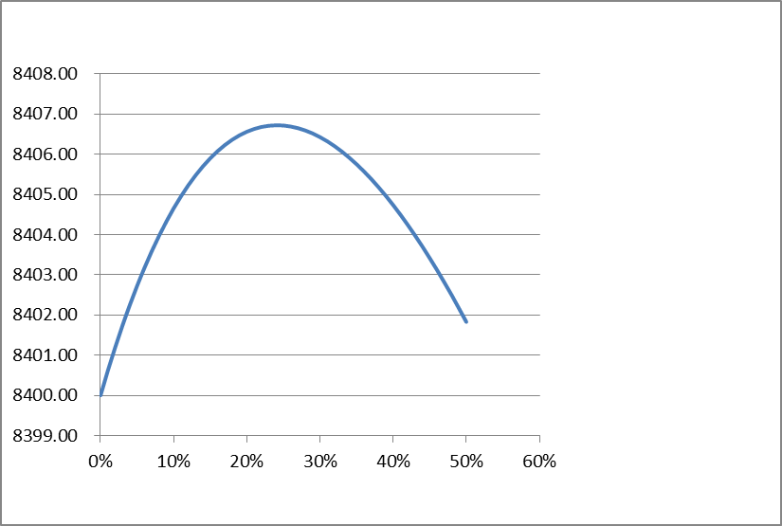
到期日最佳轉換比例
造出αn的best response function(公式解需檢驗二階微分<0)
轉換當期手中剩餘的CB
不轉換自己手中的CB

Slide 23
到期日最佳轉換比例
用上述方法，也可以做出一個βn的一元二次方程式
Go P.26

Slide 24
到期日最佳轉換比例
同樣的，也可以造出β的best response function
轉換當期手中剩餘的CB
不轉換自己手中的CB

Slide 25
7.兩條線的交點即為Nash均衡點

Slide 26
到期日最佳轉換比例
因為到期日best response function 在沒有邊界條件下對稱於α=β
利用其中一條一元二次方程式與α=β做聯立方程式
製成新的一元二次方程式
α的best response function
β的best response function

Slide 27
到期日最佳轉換比例
(公式解需檢驗二階微分<0)

Slide 28


到期前最佳轉換比例
因為到期前最佳轉換比例微分求解無法整理成closed-form
利用best response dynamics尋找ε-Nash均衡(與到期日的連續策略相比)
在離散策略中找到的Nash均衡點(到期前)，在連續的情況下我們視為ε-Nash(到期日)
假設下圖為某一到期前可轉換公司債價值之payoff matrix
利用dynamic programming的方法，每個節點須計算$n_{1}×n_{2}$張payoff matrix
CB持有者2 累積已轉換比例 CB持有者1 累積已轉換比例 | $$b_{i−1}$$ |  |  |  | B
$$a_{i−1}$$
A

Slide 29
尋找ε-Nash的例子
 | 10% |  | 20% |  | 30% |  | 40% |  | 50%
10% | 4200.00 | 4200.00 | 4200.00 | 4205.66 | 4200.00 | 4207.56 | 4200.00 | 4206.43 | 4200.00 | 4205.74
20% | 4205.66 | 4200.00 | 4203.28 | 4203.28 | 4202.14 | 4204.29 | 4201.14 | 4204.55 | 4200.37 | 4201.46
30% | 4207.56 | 4200.00 | 4204.29 | 4202.14 | 4202.37 | 4202.37 | 4201.37 | 4201.10 | 4199.32 | 4199.64
40% | 4206.43 | 4200.00 | 4204.55 | 4201.18 | 4201.10 | 4201.73 | 4199.10 | 4199.98 | 4197.13 | 4196.17
50% | 4205.74 | 4200.00 | 4201.46 | 4200.37 | 4199.64 | 4199.32 | 4196.64 | 4197.13 | 4194.00 | 4194.00

Slide 30
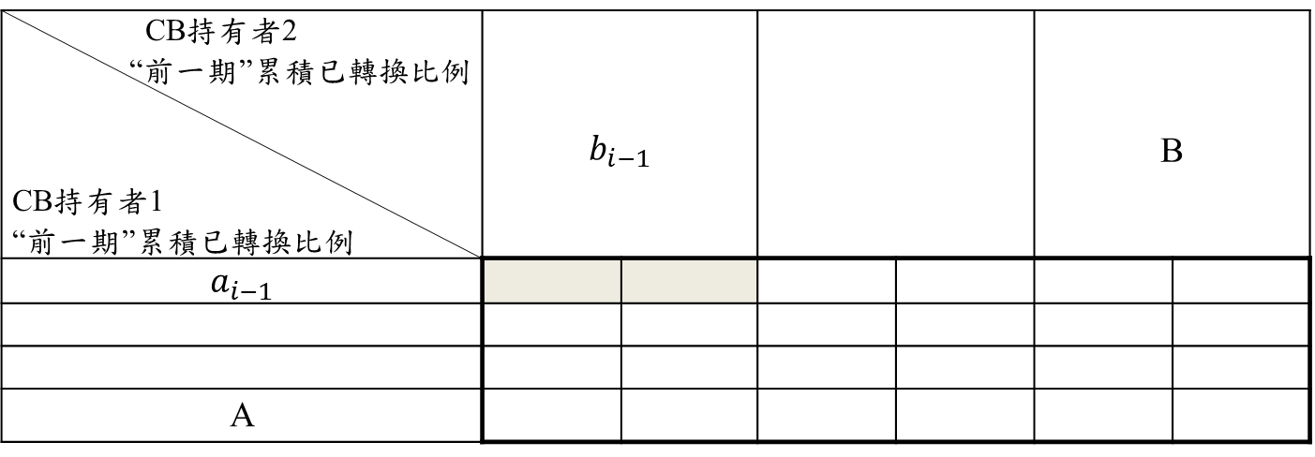

當我們計算出到期日(或到期前)其中一個節點全部的均衡點後，我們會用另一個payoff matrix紀錄
以塗色區塊為例，區塊左邊為CB持有者1給定i-1期累積已轉換比例是($a_{i−1},b_{i−1}$)下，當期均衡解所得到的價值，右邊則是CB持有者2的價值
CB持有者2 “前一期”累積已轉換比例 CB持有者1 “前一期”累積已轉換比例 | $$b_{i−1}$$ |  |  |  | B
$$a_{i−1}$$
A

Slide 31
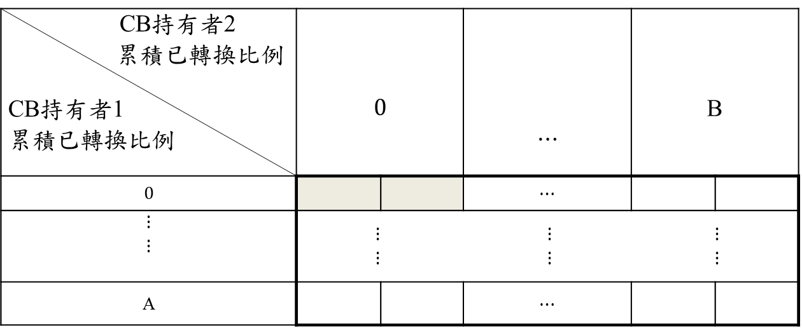
發行日最佳轉換比例
算法與到期前最佳轉換比例相同
不須考慮前一期累積已轉換比例
CB持有者2 累積已轉換比例 CB持有者1 累積已轉換比例 | $$0$$ |  | $$⋯$$ | B
$$0$$ |  |  | $$⋯$$
$$⋮$$ $$⋮$$ | $$⋮ ⋮ ⋮$$ $$⋮ ⋮ ⋮$$
A |  |  | $$⋯$$

Slide 32
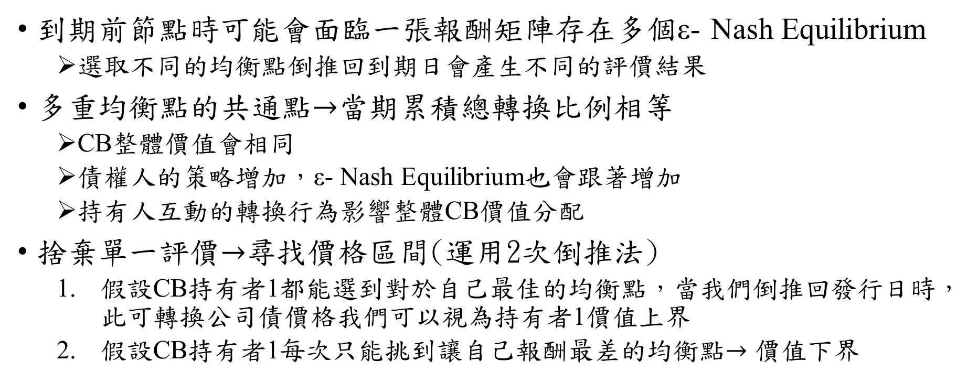
多重均衡點
到期前節點時可能會面臨一張報酬矩陣存在多個ε- Nash Equilibrium
選取不同的均衡點倒推回到期日會產生不同的評價結果
多重均衡點的共通點$→$當期累積總轉換比例相等
CB整體價值會相同
債權人的策略增加，ε- Nash Equilibrium也會跟著增加
持有人互動的轉換行為影響整體CB價值分配
捨棄單一評價$→$尋找價格區間(運用2次倒推法)
假設CB持有者1都能選到對於自己最佳的均衡點，當我們倒推回發行日時，此可轉換公司債價格我們可以視為持有者1價值上界
假設CB持有者1每次只能挑到讓自己報酬最差的均衡點$→價值$下界

Slide 33
多重均衡點
 | 0% |  | 10% |  | 20% |  | 30% |  | 40% |  | 50%
0% | 4025.40 | 4025.40 | 4163.45 | 3789.78 | 5195.65 | 4130.62 | 5195.15 | 3758.04 | 5194.84 | 3452.46 | 5194.84 | 3197.02
10% | 3789.78 | 4163.45 | 4663.13 | 4663.13 | 4716.12 | 4237.08 | 4759.18 | 3887.97 | 4794.89 | 3596.02 | 4825.22 | 3348.05
20% | 4130.62 | 5195.65 | 4237.08 | 4716.12 | 4323.58 | 4323.58 | 4395.27 | 3995.64 | 4455.67 | 3717.00 | 4507.36 | 3476.95
30% | 3758.04 | 5195.15 | 3887.97 | 4759.18 | 3995.64 | 4395.27 | 4086.34 | 4086.34 | 4163.79 | 3820.30 | 4230.40 | 3587.83
40% | 3452.46 | 5194.84 | 3596.02 | 4794.89 | 3717.00 | 4455.67 | 3820.30 | 4163.79 | 3909.12 | 3909.12 | 3986.19 | 3684.17
50% | 3197.02 | 5194.84 | 3348.05 | 4825.22 | 3476.95 | 4507.36 | 3587.83 | 4230.40 | 3684.17 | 3986.19 | 3768.95 | 3768.95

Slide 34

證明ε- Nash Equilibrium
我們定義E代表股東權益價值、D代表債券價值、$V_{u}$為公司資產價值、TB為稅盾(Tax Benefit)、BC則代表破產成本(Bankruptcy Cost)
為了求當期股價上界，我們求E的極大值：

Slide 35

證明ε- Nash Equilibrium
假設真正的Nash Equilibrium為$(α_{i}+δ_{1,}β_{i}+δ_{2})$而我們用payoff matrix找到的ε-Nash equilibrium為$(α_{i},β_{i})$，$δ_{1}+δ_{2}=δ$

Slide 36
證明ε- Nash Equilibrium
同樣地，我們用上述做法也可以證明出CB持有者2在Nash均衡點與ε-Nash的均衡點價值差距小於$ε_{2}$
若把轉換比例切的越細，會使我們越接近真正的Nash Equilibrium

Slide 37
數值結果
分析持有型態對於可轉換公司債價值的影響
比較靜態分析

Slide 38
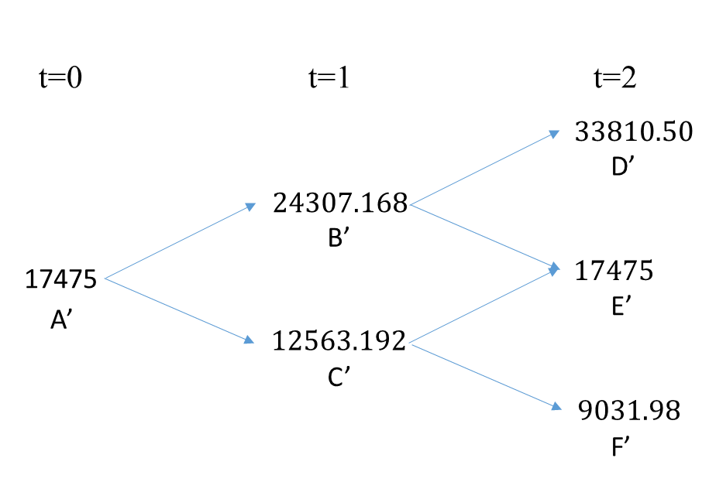
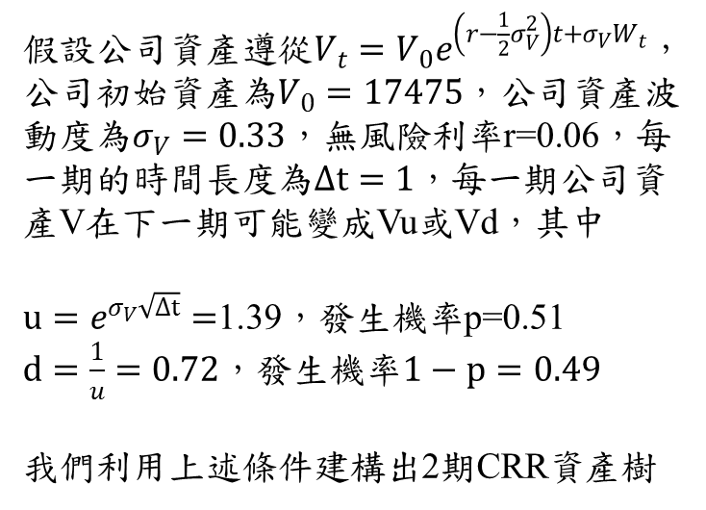
持有型態對於可轉換公司債價值的影響
假設公司資產遵從$V_{t}=V_{0}e^{\left(r−\frac{1}{2}σ_{V}^{2}\right)t+σ_{V}W_{t}}$，公司初始資產為$V_{0}=17475$，公司資產波動度為$σ_{V}=0.33$，無風險利率r=0.06，每一期的時間長度為$Δt=1$，每一期公司資產V在下一期可能變成Vu或Vd，其中
$u=e^{σ_{V}\sqrt{Δt}}=$1.39，發生機率p=0.51
$d=\frac{1}{u}=0.72$，發生機率$1−p=0.49$
我們利用上述條件建構出2期CRR資產樹

Slide 39
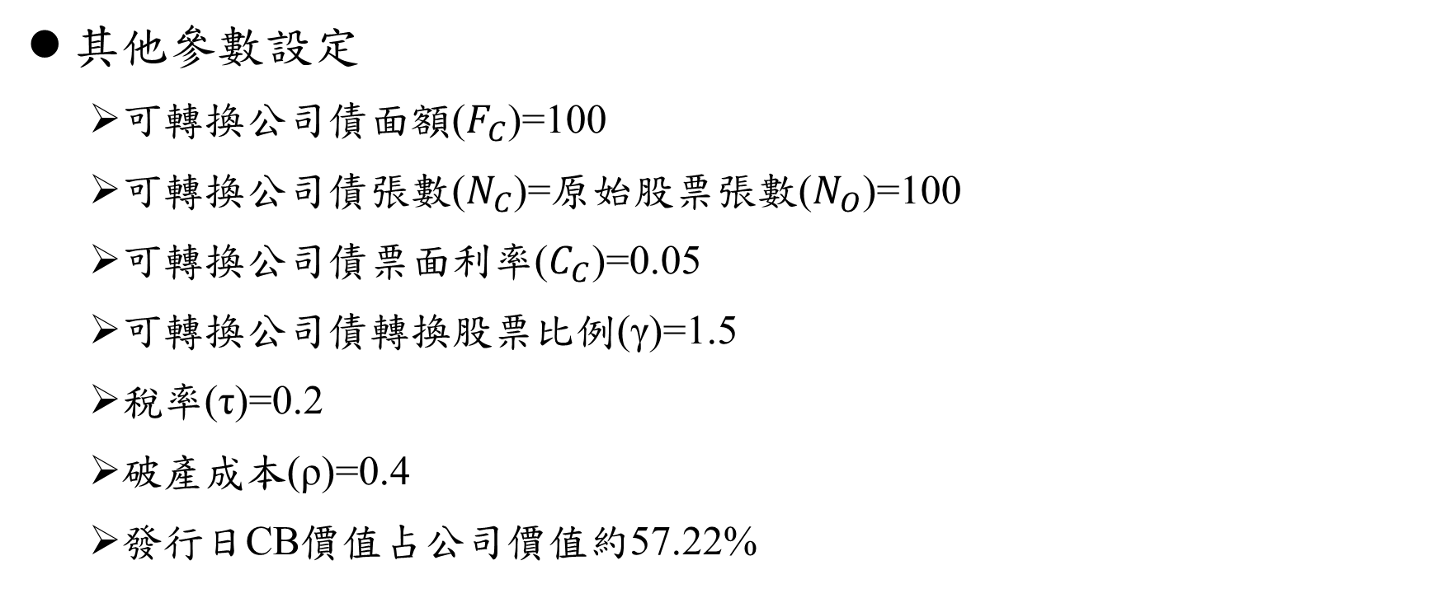
持有型態對於可轉換公司債價值的影響
其他參數設定
可轉換公司債面額($F_{C}$)=100
可轉換公司債張數($N_{C}$)=原始股票張數($N_{O}$)=100
可轉換公司債票面利率($C_{C}$)=0.05
可轉換公司債轉換股票比例(γ)=1.5
稅率(τ)=0.2
破產成本(ρ)=0.4
發行日CB價值占公司價值約57.22%

Slide 40
持有型態對於可轉換公司債價值的影響B’
前一期累積 已轉換比例 | 獨佔(1人) | 寡占(2人) | 完全競爭(多人) | 獨占與寡占 的差距 | 寡占與完全競爭 的差距
0% | 15097.662 | 15096.673 | 14584.301 | 0.988 | 512.373
10% | 13586.663 | 13586.002 | 13125.871 | 0.661 | 460.131
20% | 12076.076 | 12075.650 | 11667.441 | 0.427 | 408.209
30% | 10565.831 | 10565.571 | 10209.011 | 0.260 | 356.560
40% | 9055.875 | 9055.761 | 8750.580 | 0.114 | 305.180
50% | 7546.169 | 7546.169 | 7292.150 | 0.000 | 254.018
60% | 6036.681 | 6036.681 | 5833.720 | 0.000 | 202.961
70% | 4527.386 | 4527.386 | 4375.290 | 0.000 | 152.096
80% | 3018.244 | 3018.244 | 2916.860 | 0.000 | 101.384
90% | 1509.122 | 1509.122 | 1458.430 | 0.000 | 50.692
100% | 0.000 | 0.000 | 0.000 | 0.000 | 0.000

Slide 41
持有型態對於可轉換公司債價值的影響C’
前一期累積 已轉換比例 | 獨佔(1人) | 寡占(2人) | 完全競爭(多人) | 獨占與寡占 的差距 | 寡占與完全競爭 的差距
0% | 9327.795 | 9326.278 | 7537.915 | 1.517 | 1788.362
10% | 8820.924 | 8819.943 | 6784.124 | 0.981 | 2035.819
20% | 8314.053 | 8313.608 | 6030.332 | 0.444 | 2283.276
30% | 7274.029 | 7273.759 | 5276.541 | 0.270 | 1997.218
40% | 6234.308 | 6234.189 | 4522.749 | 0.119 | 1711.440
50% | 5194.846 | 5194.846 | 3768.958 | 0.000 | 1425.889
60% | 4155.613 | 4155.613 | 3015.166 | 0.000 | 1140.447
70% | 3116.580 | 3116.580 | 2261.375 | 0.000 | 855.205
80% | 2077.706 | 2077.706 | 1507.583 | 0.000 | 570.122
90% | 1038.853 | 1038.853 | 753.792 | 0.000 | 285.061
100% | 0.000 | 0.000 | 0.000 | 0.000 | 0.000

Slide 42
發行日可轉換公司債價值
當期 轉換比例 | 獨占 | 寡占 | 完全競爭
0% | 11557.229 | 11556.054 | 10962.531
10% | 11510.532 | 11509.182 | 10871.221
20% | 11473.318 | 11471.919 | 11467.868
30% | 11270.537 | 11269.209 | 11265.836
40% | 11103.323 | 11102.318 | 11099.521
50% | 10962.534 | 10962.534 | 10959.737
60% | 10841.919 | 10841.919 | 10840.202
70% | 10737.053 | 10737.053 | 10736.470
80% | 10644.100 | 10644.100 | 10644.100
90% | 10560.492 | 10560.492 | 10560.492
100% | 10485.000 | 10485.000 | 10485.000
獨占下一期
寡占下一期
完全競爭下一期

Slide 43
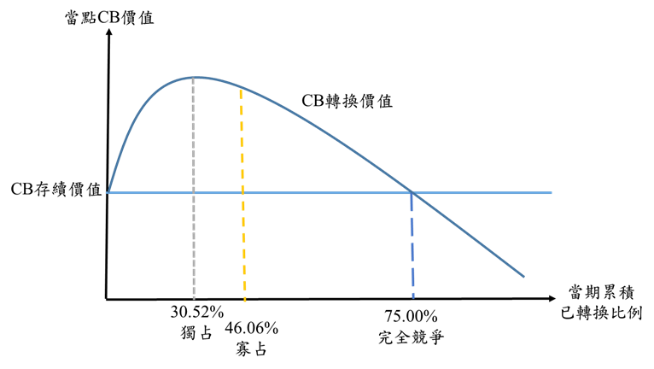

持有型態對於可轉換公司債價值的影響
現象
CB價值：獨占(1人)$≥寡占$(2人)$≥$完全競爭(多人)
寡占與獨占的差距遠小於完全競爭
獨占：極大化整體價值
寡占：選擇賽局均衡點
完全競爭：轉換至無異點停止
給定E‘點前一期累積轉換比例為0%

Slide 44
比較靜態分析-1(分析債券價格影響)
在Chen, Dai and Wan (2013)中
利率水準上升，債券價格下跌
債息或稅率上升，債券價格上漲
在有限到期日內，給定起始持有比例為
相等(2位CB持有者起始持有比例皆為50%)
懸殊(CB持有者1持有比例為80%，CB持有者2持有比例為20%)
，進行比較靜態分析

Slide 45

比較靜態分析-1(利率分析)
Interest rate r |  | 0.06 | 0.07 | 0.08
持有比例 相等 | 上界 | 120.473 | 119.534 | 118.641
 | 下界 | 110.648 | 110.454 | 110.271
 | 平均 | 115.561 | 114.994 | 114.456
持有比例 懸殊(80%) | 上界 | 117.212 | 116.520 | 115.863
 | 下界 | 115.583 | 115.015 | 114.475
持有比例 懸殊(20%) | 上界 | 120.534 | 119.594 | 118.700
 | 下界 | 114.026 | 113.580 | 113.156
平均 |  | 115.924 | 115.330 | 114.734
利率上升
$→$可轉換價格下降
Interest rate r | 0.06 | 0.07 | 0.08
獨占 | 116.801 | 116.141 | 115.514
完全競爭 | 109.625 | 109.576 | 109.529

Slide 46

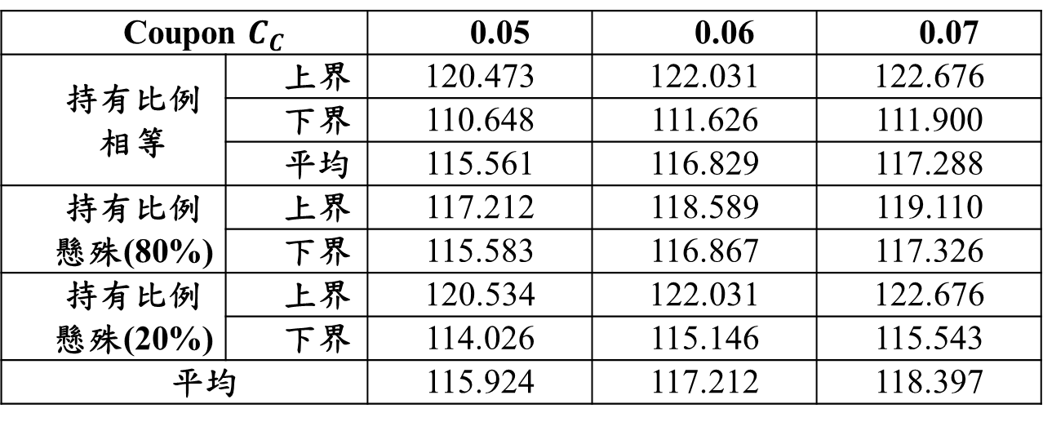
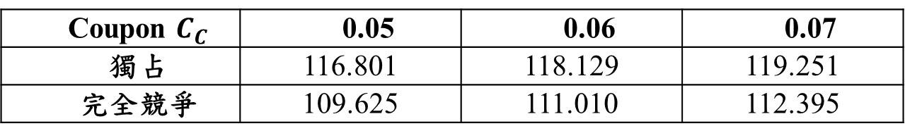
比較靜態分析-1(債券票面利率分析)
Coupon $C_{C}$ |  | 0.05 | 0.06 | 0.07
持有比例 相等 | 上界 | 120.473 | 122.031 | 122.676
 | 下界 | 110.648 | 111.626 | 111.900
 | 平均 | 115.561 | 116.829 | 117.288
持有比例 懸殊(80%) | 上界 | 117.212 | 118.589 | 119.110
 | 下界 | 115.583 | 116.867 | 117.326
持有比例 懸殊(20%) | 上界 | 120.534 | 122.031 | 122.676
 | 下界 | 114.026 | 115.146 | 115.543
平均 |  | 115.924 | 117.212 | 118.397
債息上升
$→$可轉換價格上升
Coupon $C_{C}$ | 0.05 | 0.06 | 0.07
獨占 | 116.801 | 118.129 | 119.251
完全競爭 | 109.625 | 111.010 | 112.395

Slide 47


比較靜態分析-1(稅率分析)
Tax rate τ |  | 0.2 | 0.3 | 0.4
持有比例 相等 | 上界 | 120.473 | 120.505 | 120.538
 | 下界 | 110.648 | 110.815 | 110.982
 | 平均 | 115.561 | 115.660 | 115.715
持有比例 懸殊(80%) | 上界 | 117.212 | 117.290 | 117.369
 | 下界 | 115.583 | 115.681 | 115.781
持有比例 懸殊(20%) | 上界 | 120.534 | 120.610 | 120.684
 | 下界 | 114.026 | 114.192 | 114.358
平均 |  | 115.924 | 116.670 | 116.765
稅率上升
$→$可轉換價格上升
Tax rate τ | 0.2 | 0.3 | 0.4
獨占 | 116.801 | 117.118 | 117.215
完全競爭 | 109.625 | 109.625 | 109.625
總結
與Chen, Dai and Wan (2013)分析結果一致，
且獨占價格$>$寡占持有比例懸殊價格>寡占持有比例相等價格>完全競爭價格

Slide 48

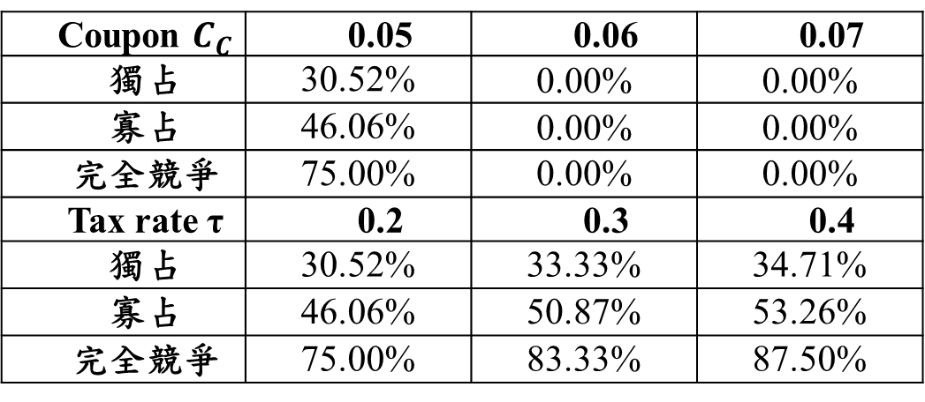

比較靜態分析-2(分析到期日最佳轉換比例)
Coupon $C_{C}$ | 0.05 | 0.06 | 0.07
獨占 | 30.52% | 0.00% | 0.00%
寡占 | 46.06% | 0.00% | 0.00%
完全競爭 | 75.00% | 0.00% | 0.00%
Tax rate τ | 0.2 | 0.3 | 0.4
獨占 | 30.52% | 33.33% | 34.71%
寡占 | 46.06% | 50.87% | 53.26%
完全競爭 | 75.00% | 83.33% | 87.50%
債息上升$→$最佳轉換比例下降
原因：因為債息升高，CB存續價值變大
稅盾上升$→$最佳轉換比例下降
原因：因為稅盾效果增加，股東得利，
債權人會轉換CB成為股東

Slide 49


比較靜態分析-3(分析到期前n-1期最佳轉換比例)
資產樹T=2年，期數2期，資產樹上第1期第2個節點
Interest rate r | 0.06 | 0.07 | 0.08 | 0.20
獨占 | 13.16% | 13.16% | 13.16% | 13.16%
寡占(相等) | 13.25% | 13.25% | 13.25% | 13.25%
寡占(懸殊) | 13.25% | 13.25% | 13.25% | 13.25%
完全競爭 | 0.00% | 0.00% | 0.00% | 0.00%
資產樹T=10年，期數10期，資產樹上第9期第6個節點
Interest rate r | 0.06 | 0.07 | 0.08 | 0.20
獨占 | 13.16% | 13.16% | 13.16% | 13.16%
寡占(相等) | 13.25% | 13.25% | 13.25% | 13.25%
寡占(懸殊) | 13.25% | 13.25% | 13.25% | 13.25%
完全競爭 | 0.00% | 0.00% | 0.00% | 0.00%
利率上升
$→$最佳轉換比例影響不顯著
利率上升
$→$最佳轉換比例一樣不顯著
※註：1.獨占與完全競爭到期前最佳策略為0.01%一個單位
※註：2.寡占到期前最佳策略為0.25%一個單位

Slide 50

比較靜態分析-3(分析到期前n-1期最佳轉換比例)
資產樹T=10年，期數10期，資產樹上第9期第7個節點
Interest rate r | 0.06 | 0.07 | 0.08 | 0.20
獨占 | 19.59% | 19.47% | 19.36% | 18.29%
寡占(相等) | 19.75% | 19.50% | 19.50% | 18.50%
寡占(懸殊) | 19.75% | 19.50% | 19.50% | 18.50%
完全競爭 | 0.00% | 0.00% | 0.00% | 0.00%
利率上升
$→$最佳轉換比例下降

Slide 51
比較靜態分析-3(以獨占為例)
利率 節點 | 0.06 | 0.07 | 0.08 | 0.20
1~5 | 0.00% | 0.00% | 0.00% | 0.00%
6 | 13.16% | 13.16% | 13.16% | 13.16%
7 | 19.59% | 19.47% | 19.36% | 18.29%
8 | 58.44% | 58.38% | 58.32% | 57.77%
9 | 88.01% | 78.49% | 78.46% | 78.18%
10 | 93.81% | 88.89% | 88.87% | 88.72%
機率p | 0.5103 | 0.5261 | 0.5422 | 0.7477
exp(-r*deltaT) | 0.9418 | 0.9324 | 0.9231 | 0.8187
exp(-r*deltaT)*P | 0.4805 | 0.4906 | 0.5005 | 0.6122
exp(-r*deltaT)*(1-P) | 0.4612 | 0.4418 | 0.4226 | 0.2066
※資產樹上觀察到的現象 到期日(第10期)第1~6個點都不破產，第7個點開始部分破產，越往下的節點，當期破產可能性越大 在到期日時，只有第6個節點有部分轉換，1~5個點全部轉換，6~11則是全部不轉換，所以第9期節點6~10都是部分轉換都是為了以債作股。
到期前可轉換公司債
利率越高，轉換比例越低
原因：
利率越高，upper比重越重，
持有人只要轉換比較少債券
就能以債作股

Slide 52
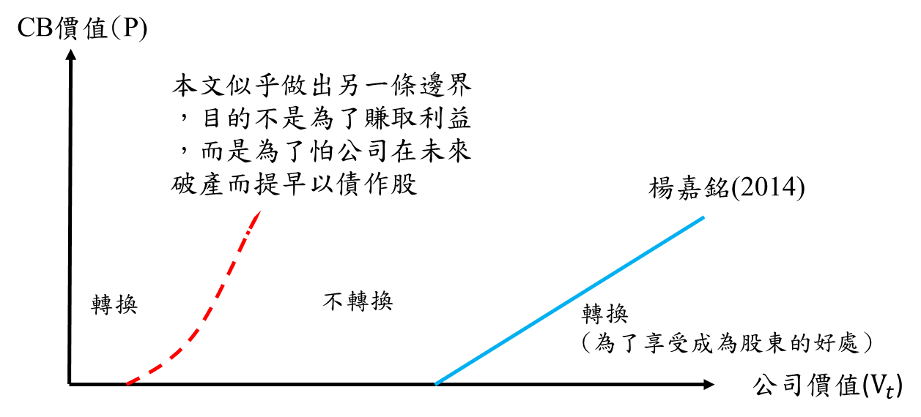
比較靜態分析-3(分析到期前最佳轉換比例)

Slide 53
結論

Slide 54
過去可轉換公司債文獻都在研究可轉換公司債發行人與持有人的賽局，評價可轉換公司債
本論文研究可轉換發行人在沒有贖回權利下，少數可轉換公司債持有者間的賽局，進而評價可轉換公司債
可轉換公司債在寡占持有形態下，因為雙方賽局的關係影響了整體可轉換公司債的價值，使得整體價值會落在持有型態為獨占和持有型態為完全競爭之間
比較靜態分析的結果與Chen, Dai and Wan (2013)一致
分析了利率水準、債息與稅率對於當期最佳轉換比例的影響
當公司資產過低，可轉債債權人的行為也會偏向股東

Slide 55

Thanks for your attention

Slide 56
到期前可轉換公司債
Back

Slide 57
獨占到期日與到期前最佳轉換比例
 | 到期日 |  |  |  | 到期前
獨占 | D' | E' | F' |  | B' | C'
0% | 100.00% | 30.52% | 0.00% |  | 0.00% | 20.00%
10% | 90.00% | 27.55% | 0.00% |  | 0.00% | 10.00%
20% | 80.00% | 24.14% | 0.00% |  | 0.00% | 0.00%
30% | 70.00% | 20.36% | 0.00% |  | 0.00% | 0.00%
40% | 60.00% | 16.26% | 0.00% |  | 0.00% | 0.00%
50% | 50.00% | 11.89% | 0.00% |  | 0.00% | 0.00%
60% | 40.00% | 7.29% | 0.00% |  | 0.00% | 0.00%
70% | 30.00% | 2.48% | 0.00% |  | 0.00% | 0.00%
80% | 20.00% | 0.00% | 0.00% |  | 0.00% | 0.00%
90% | 10.00% | 0.00% | 0.00% |  | 0.00% | 0.00%
100% | 0.00% | 0.00% | 0.00% |  | 0.00% | 0.00%
Back

Slide 58
寡占到期日與到期前最佳整體轉換比例
 | 到期日 |  |  |  | 到期前
寡占 (整體總轉換比例) | D' | E' | F' |  | B' | C'
0% | 100.00% | 46.06% | 0.00% |  | 0.00% | 20.00%
10% | 90.00% | 40.51% | 0.00% |  | 0.00% | 10.00%
20% | 80.00% | 34.73% | 0.00% |  | 0.00% | 0.00%
30% | 70.00% | 28.76% | 0.00% |  | 0.00% | 0.00%
40% | 60.00% | 21.89% | 0.00% |  | 0.00% | 0.00%
50% | 50.00% | 11.89% | 0.00% |  | 0.00% | 0.00%
60% | 40.00% | 7.29% | 0.00% |  | 0.00% | 0.00%
70% | 30.00% | 2.48% | 0.00% |  | 0.00% | 0.00%
80% | 20.00% | 0.00% | 0.00% |  | 0.00% | 0.00%
90% | 10.00% | 0.00% | 0.00% |  | 0.00% | 0.00%
100% | 0.00% | 0.00% | 0.00% |  | 0.00% | 0.00%
Back

Slide 59
完全競爭到期日與到期前無異點
 | 到期日 |  |  |  | 到期前
完全競爭 (無異點) | D' | E' | F' |  | B' | C'
0% | 100.00% | 75.00% | 0.00% |  | 0.00% | 0.00%
10% | 90.00% | 65.00% | 0.00% |  | 0.00% | 0.00%
20% | 80.00% | 55.00% | 0.00% |  | 0.00% | 0.00%
30% | 70.00% | 45.00% | 0.00% |  | 0.00% | 0.00%
40% | 60.00% | 35.00% | 0.00% |  | 0.00% | 0.00%
50% | 50.00% | 25.00% | 0.00% |  | 0.00% | 0.00%
60% | 40.00% | 15.00% | 0.00% |  | 0.00% | 0.00%
70% | 30.00% | 5.00% | 0.00% |  | 0.00% | 0.00%
80% | 20.00% | 0.00% | 0.00% |  | 0.00% | 0.00%
90% | 10.00% | 0.00% | 0.00% |  | 0.00% | 0.00%
100% | 0.00% | 0.00% | 0.00% |  | 0.00% | 0.00%
Back

Slide 60


dynamic programming(動態規劃)
以動態的方式來進行最佳化的方法，
假設A=B=50%，A、B各自有自己的策略A為轉換0%、10%、20%...50%共六種策略，同樣地B也有六種策略，所以我們要考慮前一期發生均衡點的所有可能，也就是($a_{i−1},b_{i−1}$)={(0%,0%)、(0%,10%)、(0%,20%)…(A,B)}共36種可能
CB持有者2 累積已轉換比例 CB持有者1 累積已轉換比例 | $$b_{i−1}$$ |  |  |  | B
$$a_{i−1}$$
A
Back

